Slide 1
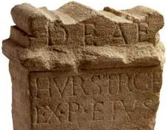
Geen kerklatijn
N.B. nota bene L.S. lectori salutem P.S. post scriptum

Slide 2
Geen kerklatijn
N.B. nota bene L.S. lectori salutem P.S. post scriptum D.V. deo volente

Slide 3
Geen kerklatijn
N.B. nota bene L.S. lectori salutem P.S. post scriptum D.V. deo volente Niet alleen voor christelijke dingen!

Slide 4
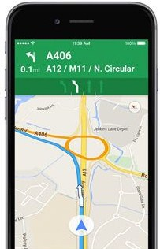
Denk niet te ver vooruit

Slide 5
Denk niet te ver vooruit
‘Maak je geen zorgen voor de dag van morgen, want de dag van morgen zorgt wel voor zichzelf’ (Mat 6:34, vgl het manna in de woestijn)

Slide 6
Denk niet te ver vooruit
‘Maak je geen zorgen voor de dag van morgen, want de dag van morgen zorgt wel voor zichzelf’ (Mat 6:34, vgl het manna in de woestijn)
Het geloof dat bergen kan verzetten (Mat 17:20)

Slide 7
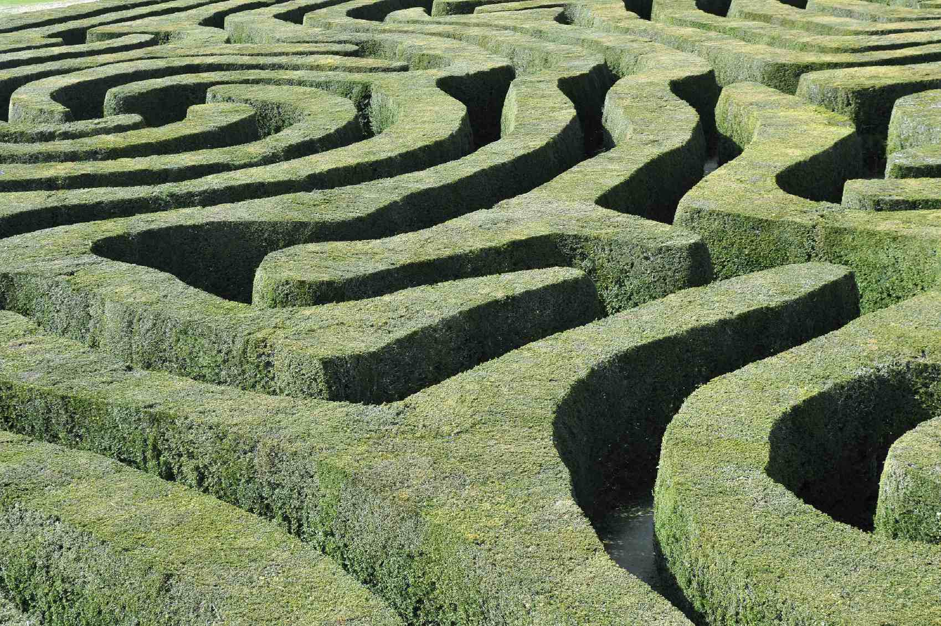
Doolhof en doel

Slide 8
Doolhof en doel
Wat onze plannen betreft, moeten we niet te ver en te groot denken. Van Gods plan juist wel! Zie de grote lijnen, van schepping naar herschepping

Slide 9
Heb geduld

